Slide 1

共用(同)体、联合体
葛以伟

Slide 2

C语言
结构体
知识回顾 新课导入 目标及重难点 新授 总结与合作探究 作业 限时检测

Slide 3
C语言
当我们定义一个数据，可能是整数类型，也可能是小数类型，还可能是字符类型，那我们应该给这个变量定义一个什么类型呢？
知识回顾 新课导入 目标及重难点 新授 总结与合作探究 作业 限时检测

Slide 4
C语言
共用体定义
使用
结构体和共用体区别
目标：
知识回顾 新课导入 目标及重难点 新授 总结与合作探究 作业 限时检测

Slide 5
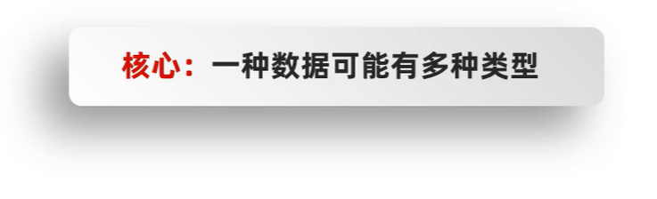
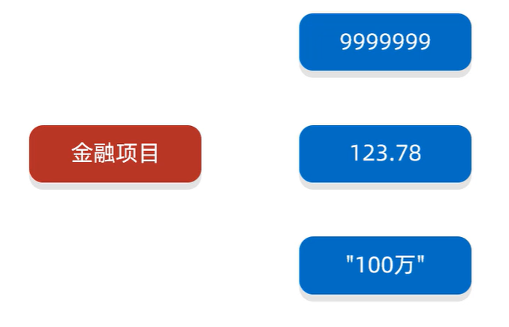
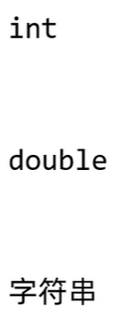
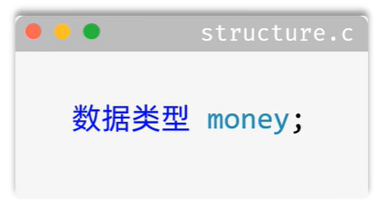
C语言
一、共用（同）体
知识回顾 新课导入 目标及重难点 新授 总结与合作探究 作业 限时检测

Slide 6
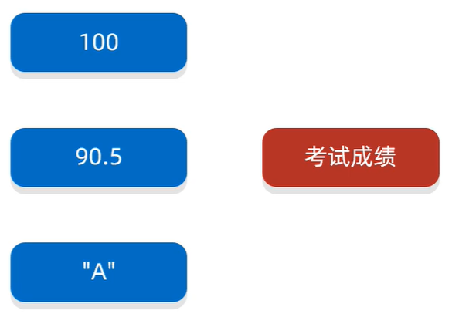
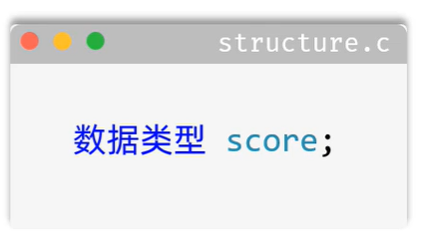
C语言
一、共用（同）体
知识回顾 新课导入 目标及重难点 新授 总结与合作探究 作业 限时检测

Slide 7
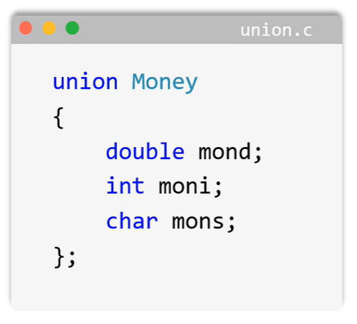
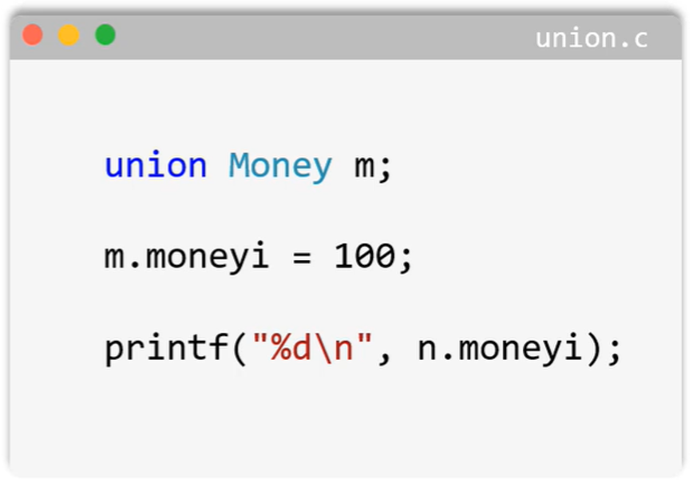
C语言
一、共用（同）体
格式：
使用：
知识回顾 新课导入 目标及重难点 新授 总结与合作探究 作业 限时检测

Slide 8
C语言
二、共用（同）体-练习
需求：
学生的成绩score，可能是整数，小数，字符，请定义对应的共同体
知识回顾 新课导入 目标及重难点 新授 总结与合作探究 作业 限时检测

Slide 9
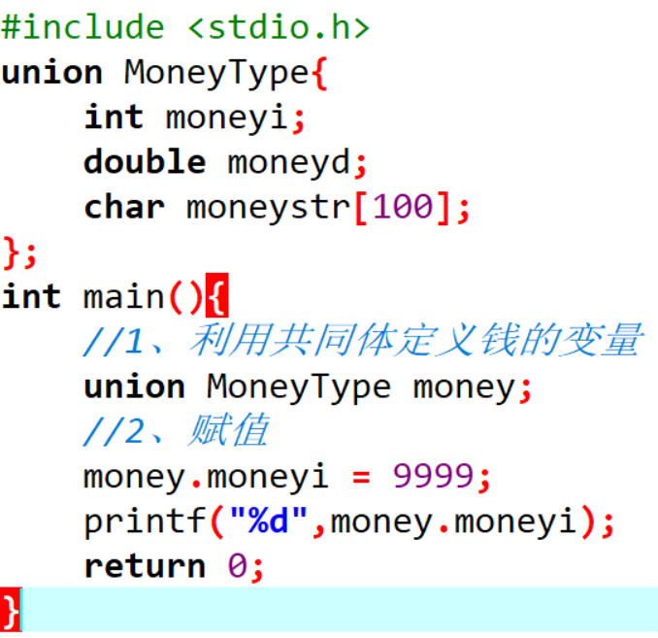
C语言
二、共用（同）体-练习
知识回顾 新课导入 目标及重难点 新授 总结与合作探究 作业 限时检测

Slide 10
C语言
三、共用（同）体-特点
共用体，也叫联合体，共同体
所有的变量都使用同一个内存空间
每次只能给一个变量进行赋值，因为第二次赋值时会覆盖原有的数据。
知识回顾 新课导入 目标及重难点 新授 总结与合作探究 作业 限时检测

Slide 11
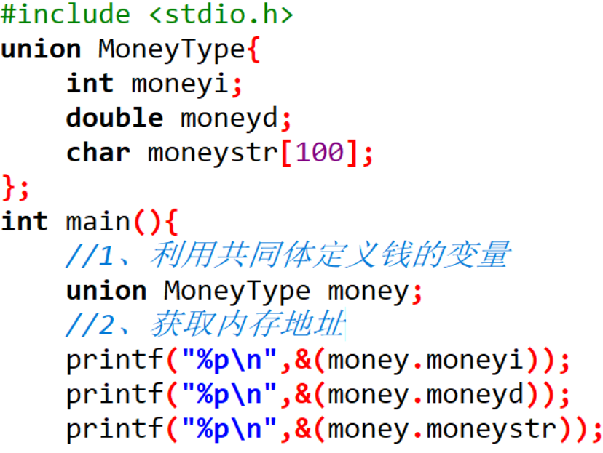
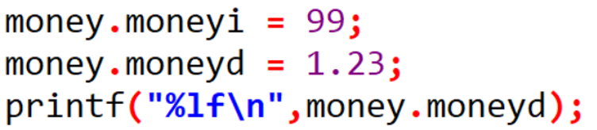
C语言
三、共用（同）体-特点
他们的地址是不是一样的呢？
知识回顾 新课导入 目标及重难点 新授 总结与合作探究 作业 限时检测

Slide 12
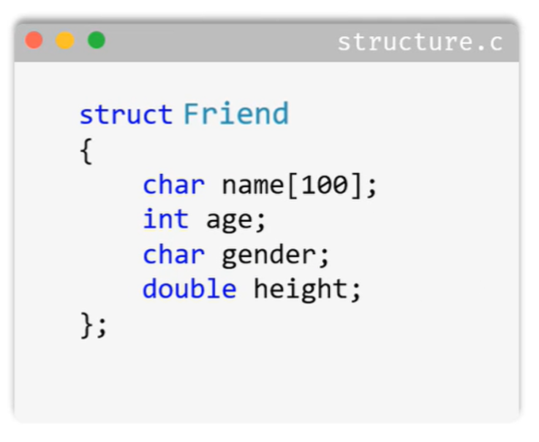
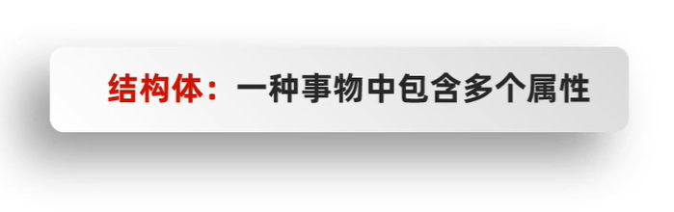
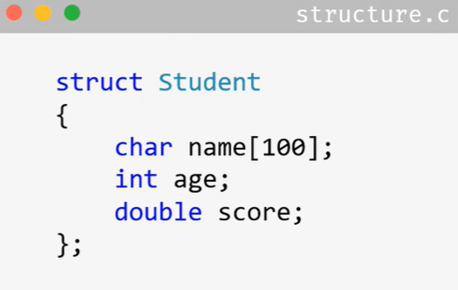
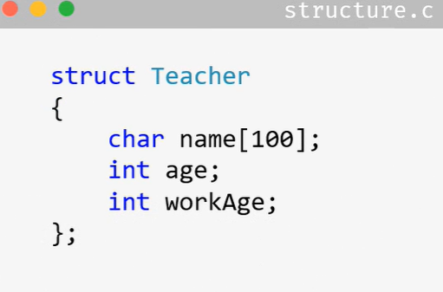
C语言
三、共用（同）体
结构体和共同体区别：
知识回顾 新课导入 目标及重难点 新授 总结与合作探究 作业 限时检测

Slide 13
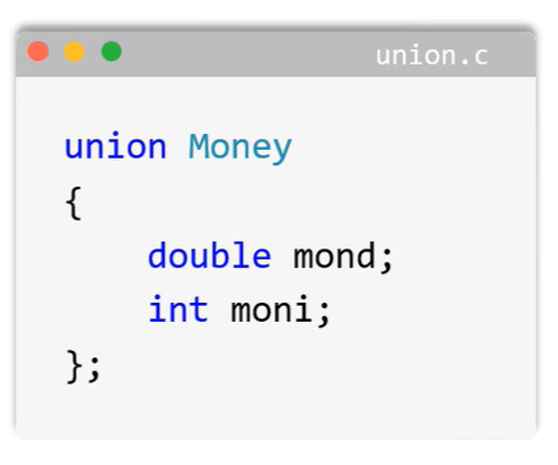
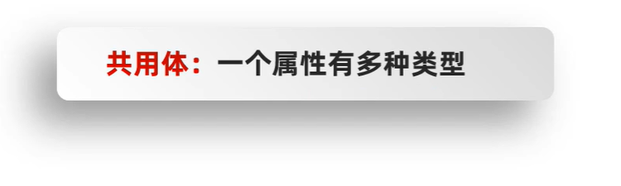
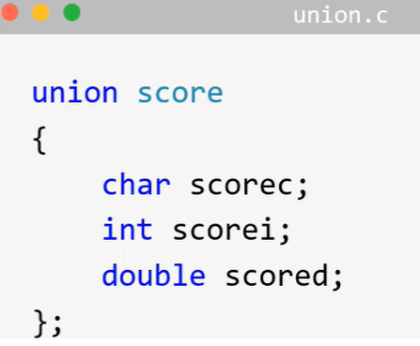
C语言
三、共用（同）体
结构体和共同体区别：
知识回顾 新课导入 目标及重难点 新授 总结与合作探究 作业 限时检测

Slide 14
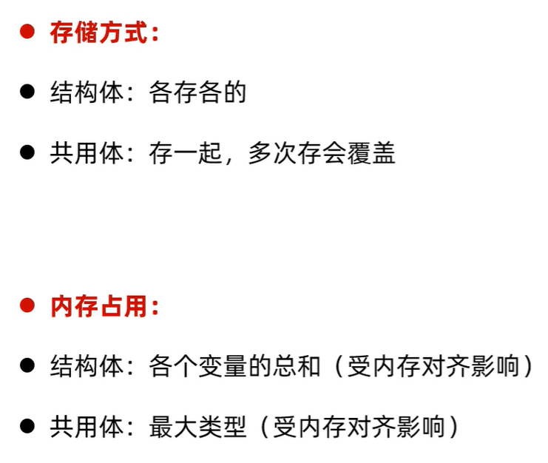
C语言
三、共用（同）体
结构体和共同体区别：
知识回顾 新课导入 目标及重难点 新授 总结与合作探究 作业 限时检测

Slide 15
总结
共用体定义
使用
结构体和共用体区别
知识回顾 新课导入 目标及重难点 新授 总结与合作探究 作业 限时检测

Slide 16
作业
课堂案例自己写一遍
知识回顾 新课导入 目标及重难点 新授 总结与合作探究 作业 限时检测

Slide 17
限时检测
知识回顾 新课导入 目标及重难点 新授 总结与合作探究 作业 限时检测

